Slide 1
CHAPTER 08 기하학 처리
PART 02 영상 처리와 OpenCV 함수 활용

Slide 2
contents
8.1 사상
8.2 크기 변경(확대/축소)
8.3 보간
8.4 평행이동
8.5 회전
8.6 행렬 연산을 통한 기하학 변환 - 어파인 변환
8.7 원근 투시(투영) 변환

Slide 3
8.1 사상

Slide 4
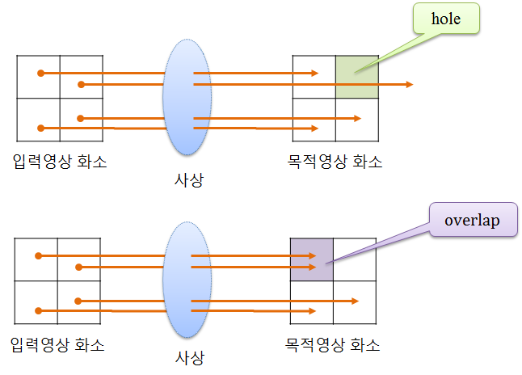
8.1 사상
기하학적 처리의 기본
화소들의 배치 변경 →사상의 의미 이해
사상
화소들의 배치를 변경할 때, 입력영상의 좌표에 해당하는 해당 목적영상의 좌표를 찾아서 화소값을 옮기는 과정
순방향 사상
원본영상의 좌표를 중심으로 목적영상의 좌표를 계산하여 화소의 위치를 변환하는 방식
홀(hole)이나 오버랩(overlap)의 문제가 발생

Slide 5
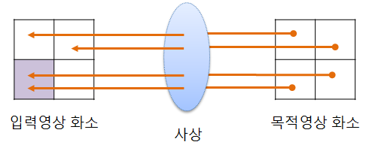
8.1 사상
역방향 사상
목적영상의 좌표를 중심으로 역변환을 계산하여 해당하는 입력 영상의 좌표를 찾아서 화소값을 가져오는 방식
홀이나 오버랩은 발생하지 않음
입력영상의 한 화소를 목적영상의 여러 화소에서 사용하게 되면 결과 영상의 품질 저하

Slide 6
8.2 크기 변경(확대/축소)

Slide 7
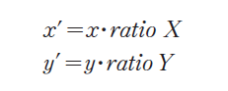
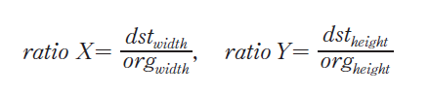
8.2 크기 변경 (확대/축소)
크기 변경(scaling)
입력영상의 가로와 세로로 크기를 변경해서 목적영상을 만드는 방법
입력영상보다 변경하고자 하는 영상의 크기가 커지면 확대, 작아지면 축소
크기 변경 수식
변경 비율 및 변경 크기 이용

Slide 8
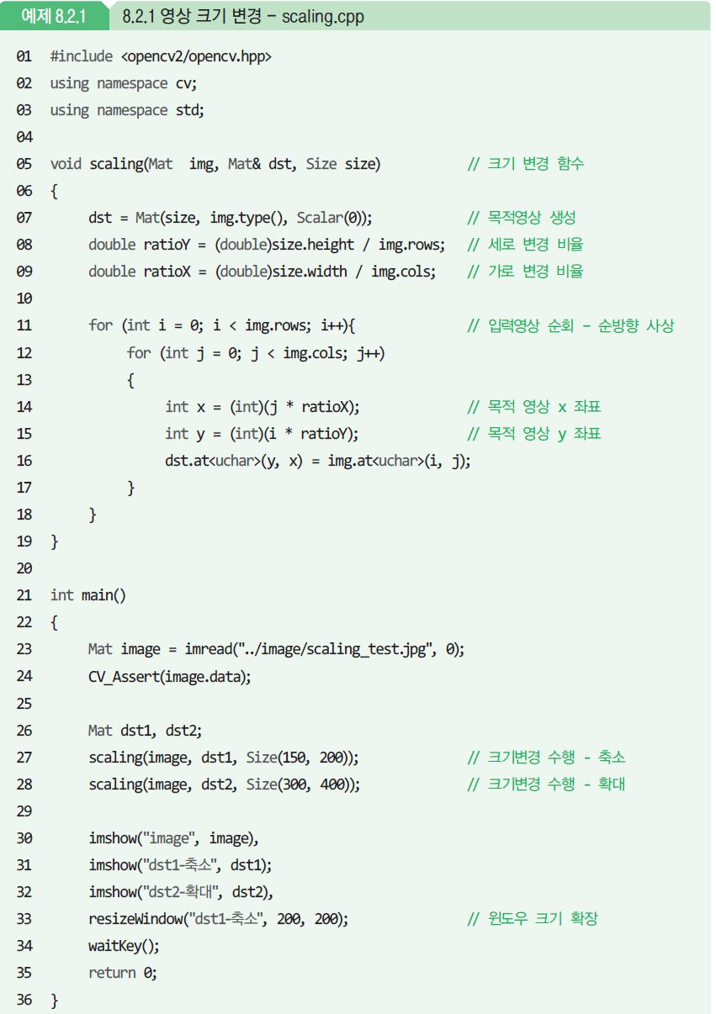
8.2 크기 변경 (확대/축소)
변경될 목적영상의 크기를 이용해서
크기 변경을 수행하는 함수
목적영상 좌표
원본영상 좌표

Slide 9
8.2 크기 변경 (확대/축소)
영상이 작아서 윈도우 크기 확대

Slide 10
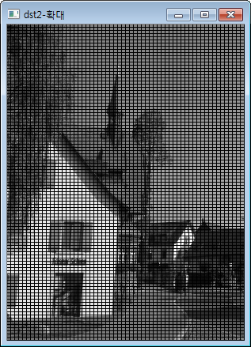
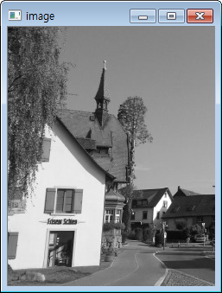
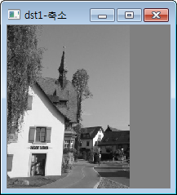
8.2 크기 변경 (확대/축소)
실행결과
홀의 발생으로 결과영상 품질 저하
윈도우 확대

Slide 11
8.3 보간
8.3.1 최근접 이웃 보간법 8.3.2 양선형 보간법

Slide 12
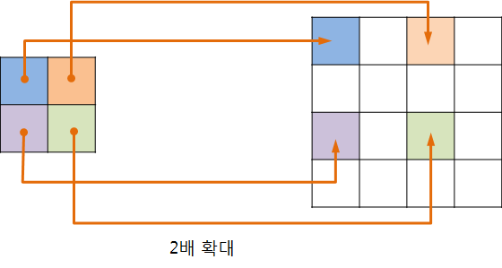
8.3 보간
순방향 사상으로 영상 확대 - 홀이 많이 발생
역방향 사상을 통해서 홀의 화소들을 입력영상에서 찾음
영상을 축소할 때에는 오버랩의 문제가 발생
보간법이 필요
목적영상에서 홀의 화소들을 채우고, 오버랩이 되지 않게 화소들을 배치하여 목적영상을 만드는 기법
홀

Slide 13
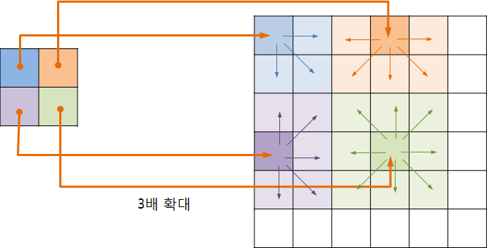
8.3.1 최근접 이웃 보간법
목적영상을 만드는 과정에서 홀이 되어 할당 받지 못하는 화소들의 값을 찾을 때, 목적영상의 화소에 가장 가깝게 이웃한 입력영상의 화소값을 가져오는 방법

Slide 14
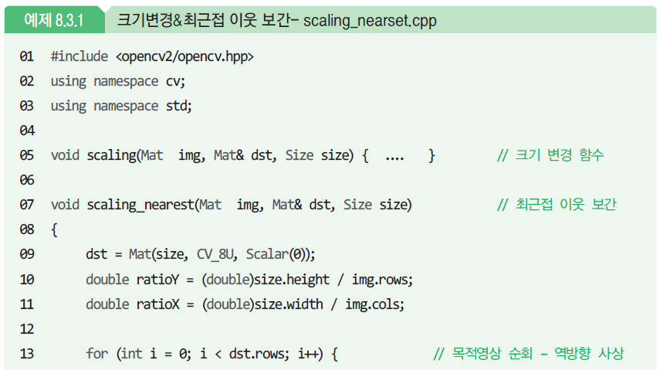
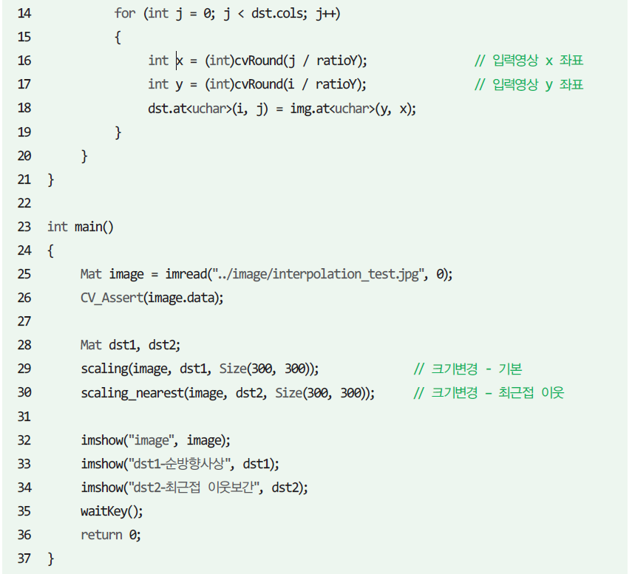
8.3.1 최근접 이웃 보간법
크기 변경 수행 함수(보간안함) – 이전과 동일
변경비율 계산
반올림 만으로 이웃한 화소 찾기 가능

Slide 15
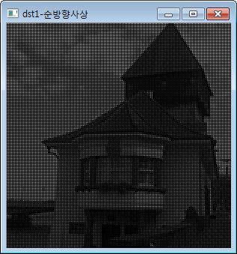
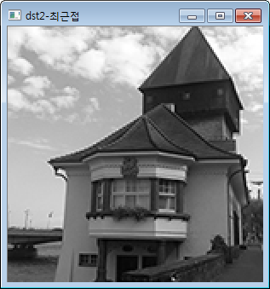
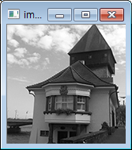
8.3.1 최근접 이웃 보간법
역방향 사상 및 최근접 이웃 보간 적용

Slide 16
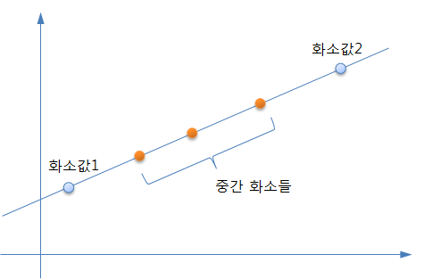
8.3.2 양선형 보간법
최근접 이웃 보간법
확대비율이 커지면, 모자이크 현상 혹은 경계부분에서 계단현상 발생
양선형 보간으로 해결
직선의 선상에 위치한 중간 화소들의 값은 직선의 수식을 이용해서 쉽게 계산

Slide 17
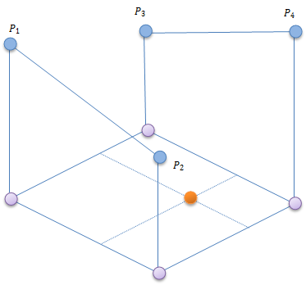
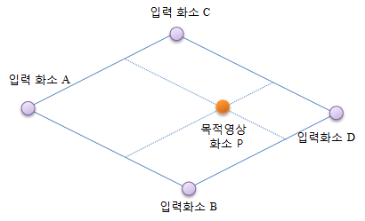
8.3.2 양선형 보간법
양선형 보간법 - 선형 보간을 두 번에 걸쳐서 수행하기에 붙여진 이름
목적영상 화소(P)를 역변환으로 계산하여 가장 가까운 위치에 있는 입력영상의 4개 화소(A, B, C, D) 값 가져옴
4개 화소를 두 개씩(AB, CD) 묶어서 두 화소를 화소값(P₁, P₂, P₃, P₄)으로 잇는 직선 구성
화소값
화소값

Slide 18
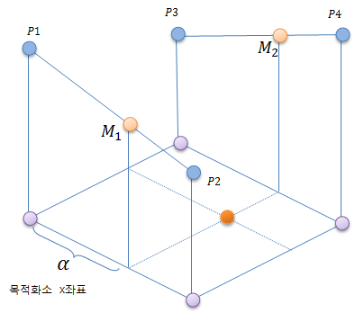
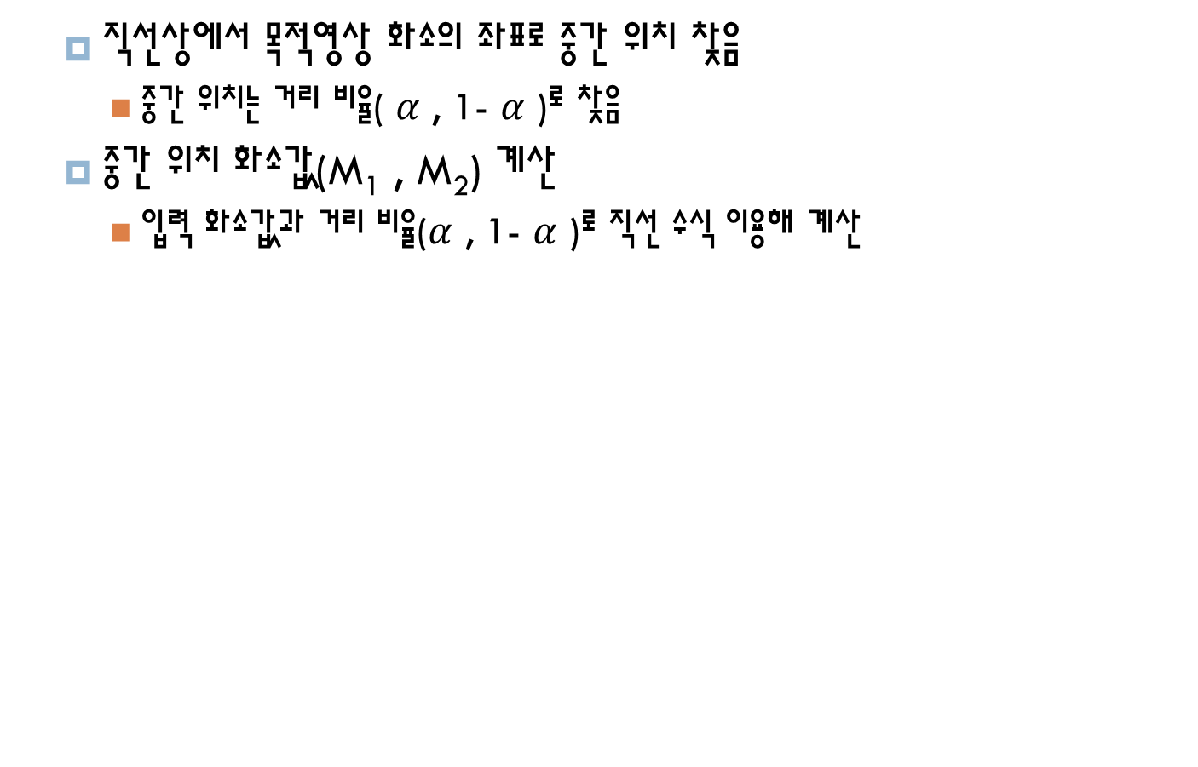
8.3.2 양선형 보간법
직선상에서 목적영상 화소의 좌표로 중간 위치 찾음
중간 위치는 거리 비율( $α$ , 1- $α$ )로 찾음
중간 위치 화소값(M₁ , M₂) 계산
입력 화소값과 거리 비율($α$ , 1- $α$ )로 직선 수식 이용해 계산

Slide 19
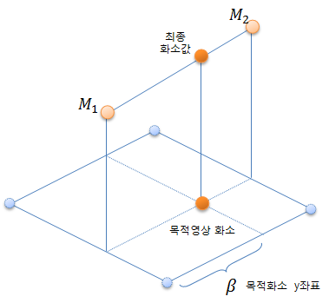
8.3.2 양선형 보간법
두 개의 중간 화소값(M₁ , M₂)을 잇는 직선 다시 구성
두 개의 중간 화소값과 거리 비율( b , 1-b )로 직선 수식을 이용해서 최종 화소값 계산

Slide 20
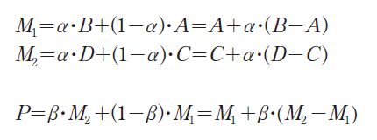
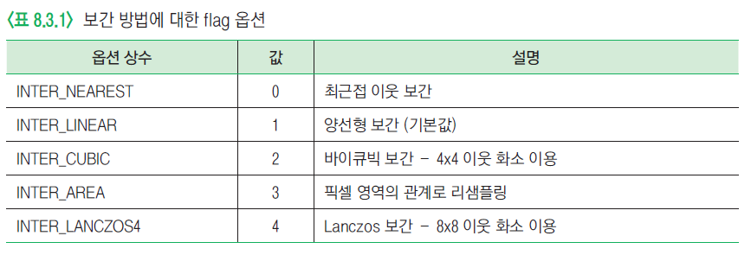
8.3.2 양선형 보간법
수식으로 정리
OpenCV 보간 옵션
cv::resize(), cv::remap(), cv::warpAffine(), cv::warpPerspective() 등의 함수에서 사용

Slide 21
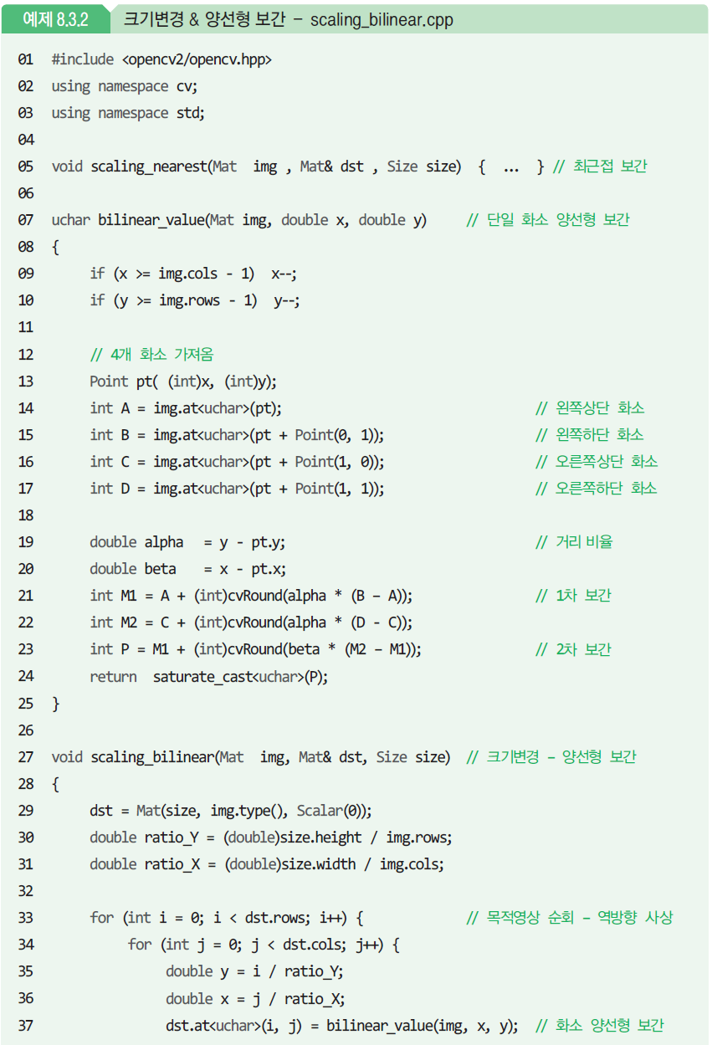
8.3.2 양선형 보간법
입력영상 범위 벗어나지 않도록
목적화소와 가장 인접한 4개 입력화소 가져오기

Slide 22
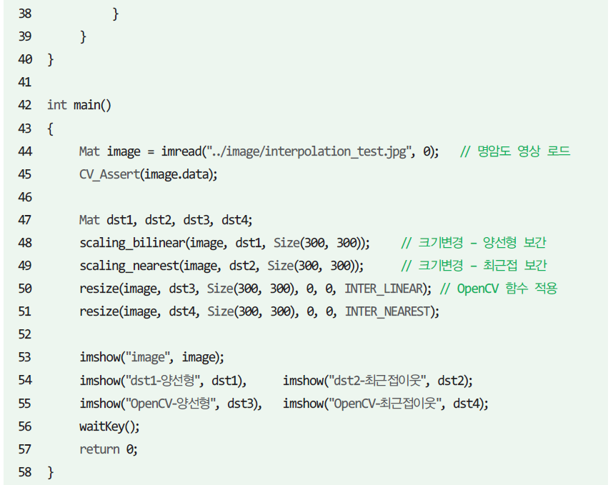
8.3.2 양선형 보간법
한 화소 양선형 보간 – 입력영상 좌표 입력

Slide 23





8.3.2 양선형 보간법
실행결과
계산 현상의 감소
확대
입력영상

Slide 24
8.4 평행이동

Slide 25
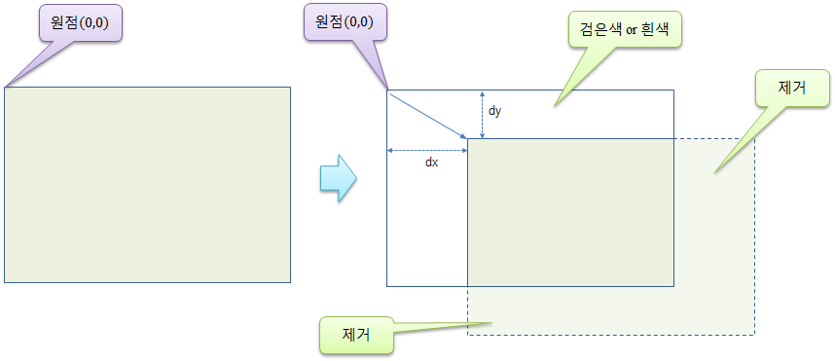
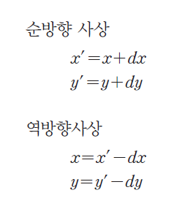
8.4 평행이동
영상의 원점을 기준으로 모든 화소를 동일하게 가로방향과 세로 방향으로 옮기는 것
가로 방향으로 dx만큼, 세로 방향으로 dy만큼 전체 영상의 모든 화소 이동한 예

Slide 26
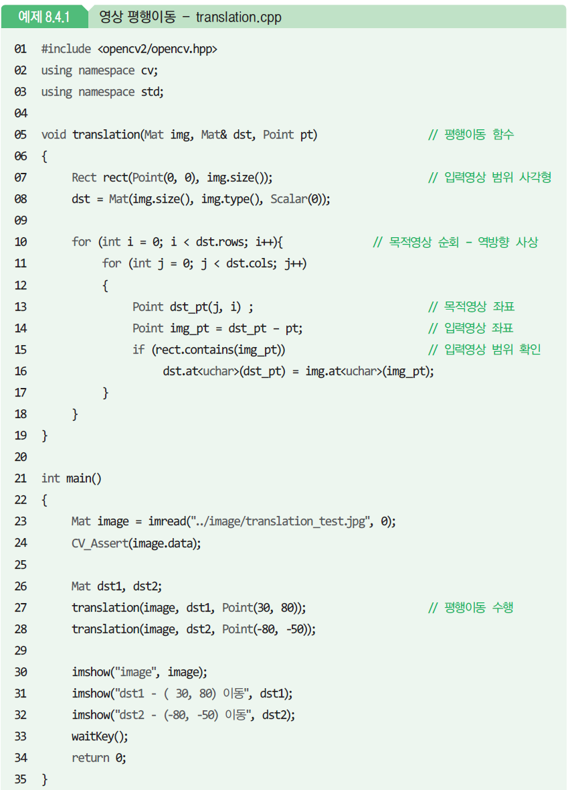
8.4 평행이동
입력영상 좌표 계산
계산 화소가 입력영상 범위내에 있어야 됨

Slide 27
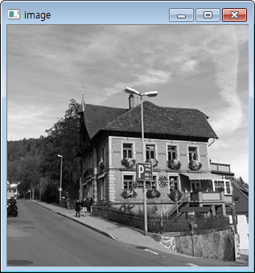
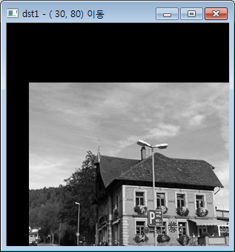
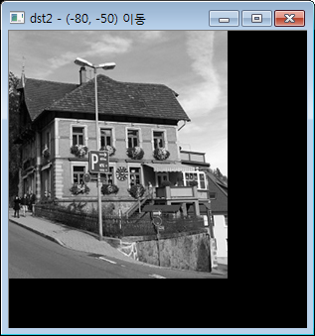
8.4 평행이동
입력영상 범위 벗어나면 검은색 처리

Slide 28
8.5 회전

Slide 29
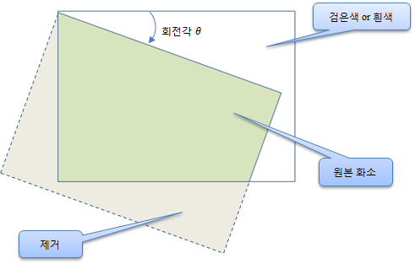
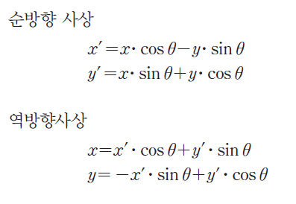
8.5 회전
입력영상의 모든 화소를 영상의 원점을 기준으로 원하는 각도만큼 모든 화소에 대해서 회전 변환을 시키는 것
회전 변환 수식
원점으로부터 시계 방향으로 정해진 각도만큼 회전된 영상 생성
직교 좌표계에서 회전 변환은 반시계 방향으로 적용
영상 좌표계에서는 y 좌표가 하단으로 내려갈수록 증가하기 때문에 시계방향 회전

Slide 30
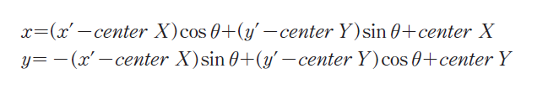
8.5 회전
특정 좌표에서(center X, center Y) 회전하는 경우
회전의 기준점으로 영상을 이동시킨 후, 회전 수행
다시 원점 좌표로 이동

Slide 31
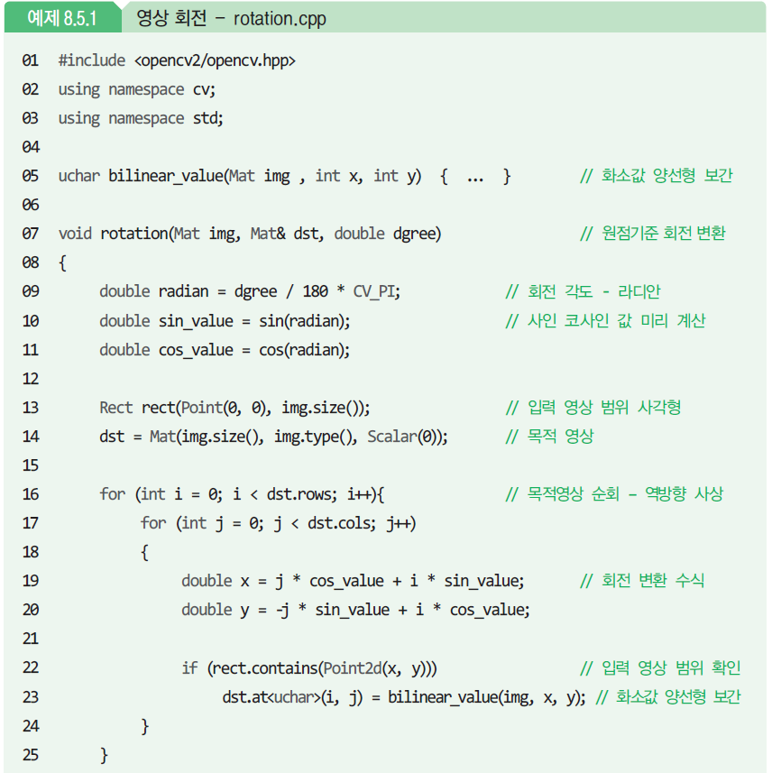
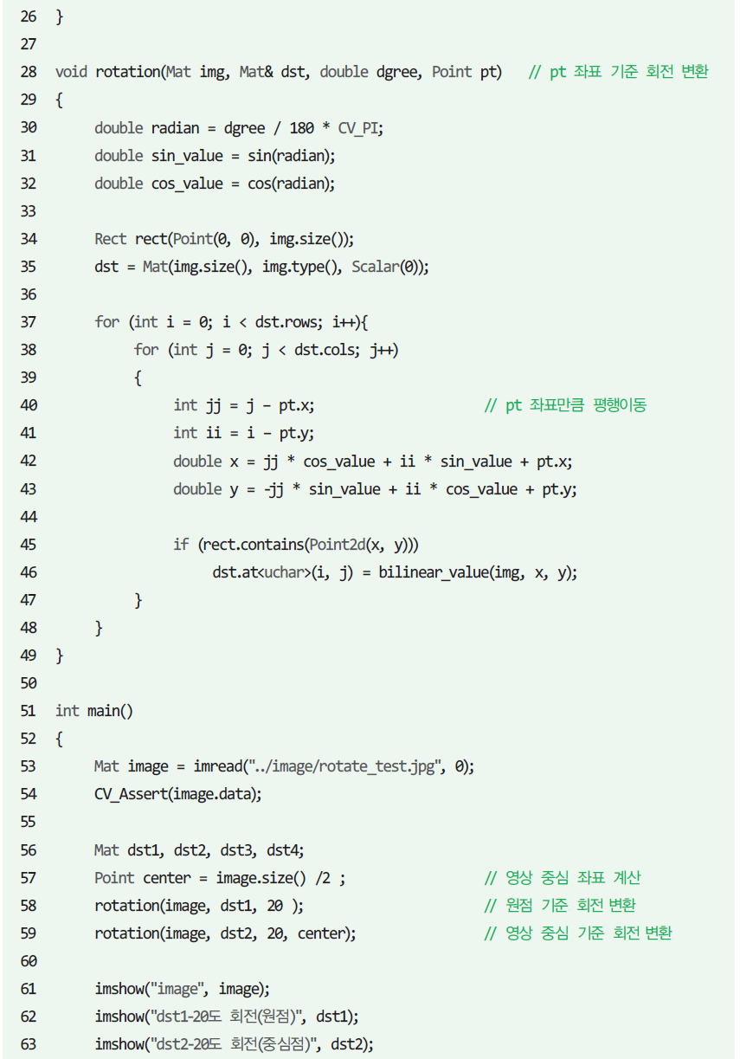
8.5 회전
화소 양선형 보간 수행 – 이전과 동일
반복문 내에서 계산시 속도 저하
역방향 사상 수식

Slide 32
8.5 회전
회전 기준점
회전 기준점으로 평행이동
회전후 역 평행이동

Slide 33
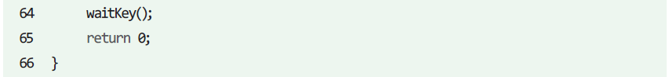
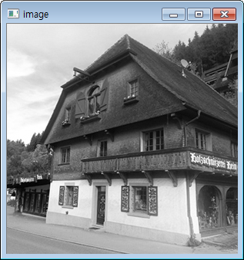
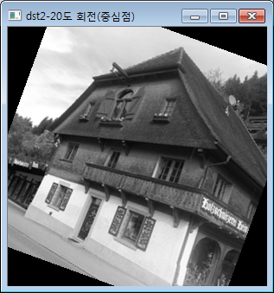
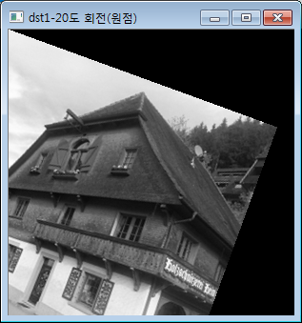
8.5 회전
회전 기준점 – 영상의 중심점

Slide 34
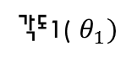
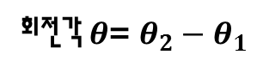
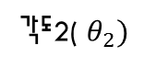
8.5 회전 - 심화예제
심화예제 – 기준점에서 마우스 드래그로 회전 수행하기
[ctrl]+ 왼쪽 마우스 버튼 :
회전 중심좌표
각도1( $θ_{1})$
왼쪽 마우스 버튼 누르기 :
회전 시작좌표
각도2( $θ_{2})$
회전각 $θ$= $θ_{2}−θ_{1}$
마우스 드래그
왼쪽 마우스 버튼 누르기 :
회전 종료좌표

Slide 35
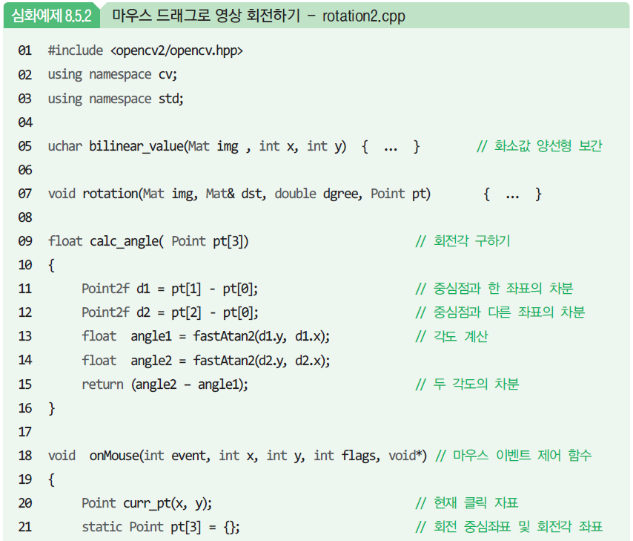
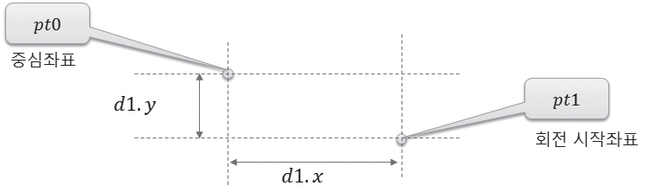
8.5 회전 - 심화예제
마우스로 선택된
3개 좌표로 회전각 구하기
두 좌표의 차분으로 간격 계산 → 기울기 계산
좌표 간격으로 기울기 계산 함수, 반환값은 각도
함수내부에서 벼수값 유지위해 정적 변수 선수
static Mat tmp ;
오타 수청 →추가

Slide 36
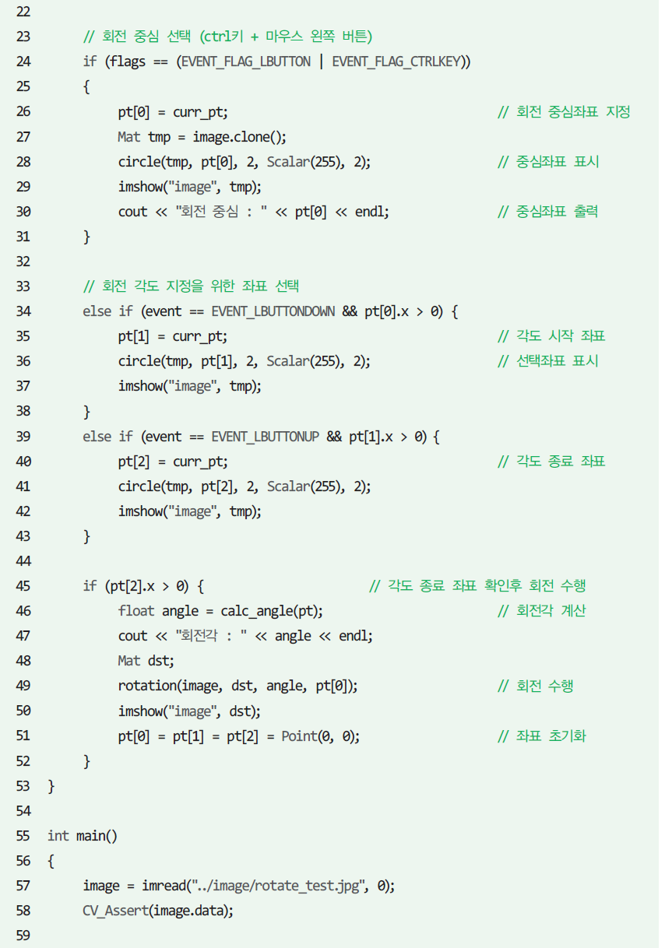
8.5 회전 - 심화예제
삭제
복사된 영상에 점(작은원) 그리기
첫번째좌표(회전 기준좌표)이 정해지면
두번째 좌표(시작좌표) 정해지면

Slide 37
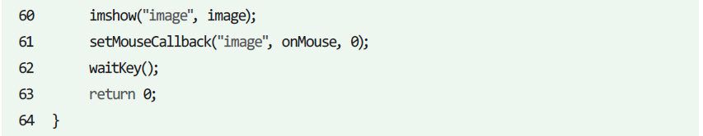
8.5 회전 - 심화예제
세번째 좌표(종료좌표) 정해지면
기준점 중심으로 회전 수행

Slide 38
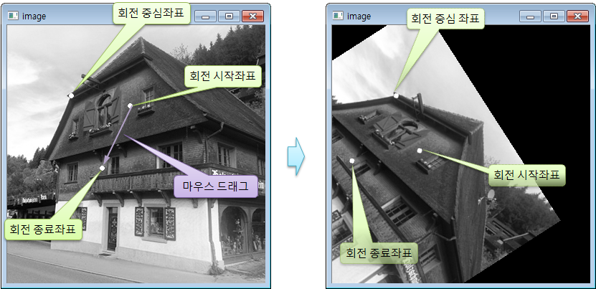
8.5 회전 - 심화예제
실행결과

Slide 39
8.6 행렬 연산을 통한 기하학 변환 – 어파인 변환

Slide 40
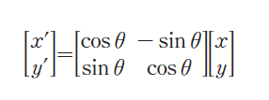
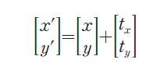



8.6 행렬 연산을 통한 기하학 변환–어파인 변환
기하학 변환 수식이 행렬의 곱으로 표현 가능
회전
크기변경
평행이동
어파인 변환 수식
각 변환 행렬을 행렬 곱으로 구성가능 → 최종 행렬곱 후에 마지막 행 삭제

Slide 41

8.6 행렬 연산을 통한 기하학 변환–어파인 변환
입력영상의 좌표 3개( x₁ , x₂ , x₃)와 변환이 완료된 목적영상에서 상응하는 좌표 3개( x₁, x₂, x₃)를 알면 → 어파인 행렬 구성 가능

Slide 42


8.6 행렬 연산을 통한 기하학 변환–어파인 변환
OpenCV에서도 어파인 변환 수행 함수 제공

Slide 43


8.6 행렬 연산을 통한 기하학 변환–어파인 변환
역방향 사상을 위해 어파인 변환의 역행렬 계산
행렬 곱을 위해 3차원 좌표 선언

Slide 44
8.6 행렬 연산을 통한 기하학 변환–어파인 변환
입력영상 3개 좌표
목적영상 3개 좌표
사용자 정의 함수로
어파인 변환 수행
OpenCV 함수로 어파인 변환 수행
양선형 보간

Slide 45

8.6 행렬 연산을 통한 기하학 변환–어파인 변환
빨간점 표시 위해 명암도 영상을 BGR 컬러 변환
입력영상에 3개 좌표와
목적영상에 3개 좌표 표시

Slide 46





8.6 행렬 연산을 통한 기하학 변환–어파인 변환
실행결과
입력영상 3개 좌표
입력영상 3개 좌표
목적영상 3개 좌표
(200,100) 좌표 기준 회전
입력영상 3개 좌표
입력영상 3개 좌표
입력영상 3개 좌표

Slide 47

8.6 행렬 연산을 통한 기하학 변환–어파인 변환
행렬 곱을 이용한 복합 변환 수행
회전 변환 행렬 지정

Slide 48

8.6 행렬 연산을 통한 기하학 변환–어파인 변환
중심점 회전을 위한 평행이동 행렬 지정
역 평행이동 행렬 지정
크기변경 행렬 지정
평행이동 행렬 지정
각 변환 행렬의 곱으로 최종 변환 행렬 계산
행렬 곱의 순서에 따라 최종 목적행렬 달라짐
3행, 3열 행렬에서
2행, 3열 어파인 행렬

Slide 49
8.6 행렬 연산을 통한 기하학 변환–어파인 변환
회전각도
가로 2배, 세로 1.5배
중심점에서 30도 회전, 0.7로 축소 및 x축으로 100 평행이동

Slide 50





8.6 행렬 연산을 통한 기하학 변환–어파인 변환
실행결과
중심정 기준 회전
크기 확대
중심점에서 30도 회전, 0.7로 축소 및 x축으로 100 평행이동
중심점에서 30도 회전, 0.7로 축소
30도 회전으로 인해서 대각선 방향 평행이동됨

Slide 51
8.7 원근 투시(투영) 변환

Slide 52

8.7 원근 투시(투영) 변환
아테네 학당
라파엘로 산치오 작품 / 바티칸 사도궁전의 방들 중에서 서명실에 그린 벽화
벽면에 그려진 그림에서 이렇게 입체감을 느끼는 이유 → 원근법
원근법
눈에 보이는 3차원의 세계를 2차원의 그림(평면)으로 옮길 때에 관찰자가 보는 것 그대로 사물과의 거리를 반영하여 그리는 방법

Slide 53

8.7 원근 투시(투영) 변환
원근 투시 변환(perspective projection transformation)
이 원근법을 영상 좌표계에서 표현하는 것
3차원의 실세계 좌표를 투영 스크린상의 2차원 좌표로 표현할 수 있도록 변환해 주는것

Slide 54
8.7 원근 투시(투영) 변환
동차 좌표계(homogeneous coordinates)
모든 항의 차수가 동일하기 때문에 붙여진 이름으로서 n차원의 투영 공간을 n+1개의 좌표로 나타내는 좌표계
직교 좌표인 ( x, y )를 ( x, y, 1 )로 표현하는 것
일반화해서 0이 아닌 상수 w에 대해 ( x, y )를 (wx, wy, w)로 표현
상수 w가 무한히 많기 때문에 ( x, y )에 대한 동차 좌표 표현은 무한히 많이 존재
동차 좌표계에서 한 점(wx, wy, w)을 직교 좌표로 나타내면
각 원소를 w로 나우어 어서 ( x/w, y/w)가 됨
예, 동차 좌표계에서 한 점(5, 7, 5) → 직교 좌표에서(5/5, 7/5) 즉, (1 , 1.4)

Slide 55

8.7 원근 투시(투영) 변환
원근 변환을 수행하는 행렬
OpenCV 함수
cv::getPerspectiveTransform() 함수
4개의 좌표쌍으로부터 원근변환 행렬을 계산
cv::warpPerspective() 함수
원근변환 행렬에 따라서 원근변환 수행
cv::transform() 함수
입력영상의 4개 좌표와 원근 행렬을 인수로 입력하면 원근 변환된 좌표를 반환

Slide 56

8.7 원근 투시(투영) 변환
원근 변환 행렬로
원근 변환 수행
4개 좌표쌍을 이용해 원근 변환 행렬 계산

Slide 57


8.7 원근 투시(투영) 변환
3차원 좌표 – 동차좌표로 저징
원근 변환된 동차좌표 반환
상수$ω$로 나누어서
동차좌표를 직교좌표로 변환
변환 좌표 위치 표시

Slide 58



8.7 원근 투시(투영) 변환
실행결과
변환 좌표 위치 표시
목적영상 4개좌표
변환 좌표 위치 표시
입력영상 4개좌표
변환 좌표 위치 표시
변환 좌표 위치 표시
목적영상 4개좌표
입력영상 4개좌표

Slide 59

8.7 원근 투시(투영) 변환 - 심화예제
마우스 드래그로 선택된 영역에 원근 변환 제거하기
4개좌표 잇는 직선
4개 좌표 - 작은 사각형으로 표시

Slide 60

8.7 원근 투시(투영) 변환
마우스 드래그로 선택된 4개 좌표와 목적영상 4개 좌표로 원근 변환 행렬 계산
4개 사각형 중 선택된 사각형의 번호 체크

Slide 61
8.7 원근 투시(투영) 변환

Slide 62


8.7 원근 투시(투영) 변환
실행결과

Slide 63
단원 요약
사상(mapping)은 화소들의 배치를 변경할 때, 입력영상의 좌표가 새롭게 배치될 해당 목적영상의 좌표를 찾아서 화소값을 옮기는 과정을 말한다. 순방향 사상(forward mapping)과 역방향 사상(reverse mapping)의 두 가지 방식이 있다.
사상의 과정에서 홀(hole)과 오버랩(overlap)이 발생할 수 있다. 홀은 입력영상의 좌표들로 목적영상의 좌표를 만드는 과정에서 사상되지 않은 화소이다. 오버랩은 원본 영상의 여러 화소가 목적영상의 한 화소로 사상되는 것을 말한다.
목적영상에서 홀의 화소들을 채우고, 오버랩이 되지 않게 화소들을 배치하여 목적영상을 만드는 기법을 보간법(interpolation)이라 하며, 그 종류에는 최근접 이웃 보간법, 양선형 보간법, 3차 회선 보간법 등 다양한 방법이 있다.
최근접 이웃 보간법은 목적영상을 만드는 과정에서 홀이 되어 할당 받지 못하는 화소들의 값을 찾을 때, 목적영상의 화소에 가장 가깝게 이웃한 입력영상의 화소값을 가져오는 방법이다. 양선형 보간법은 선형 보간을 두 번에 걸쳐서 수행하기에 붙여진 이름이다.

Slide 64
단원 요약
OpneCV에서는 cv::resize(), cv::remap(), cv::warpAffine(), cv::warpPerspective() 등과 같이 영상을 변환하는 함수에서 보간을 위한 flag 옵션을 제공한다. 대표적으로‘INTER_NEAREST’는 최근접 이웃 보간이며, ‘INTER_LINEAR’는 양선형 보간이며, ‘INTER_CUBIC’는 바이큐빅 보간이다.
2×3 크기의 어파인 변환 행렬을 이용해서 회전, 크기변경, 평행이동 등을 복합적으로 수행할 수 있다. OpenCV에서는 cv::getAffineTransform()와 getRotationMatrix2D() 함수로 어파인 변환 행렬을 만들며, cv::warpAffine() 함수로 어파인 변환을 수행한다.
원근법은 눈에 보이는 3차원의 세계를 2차원의 평면으로 옮길 때에 관찰자가 보는 것 그대로 사물과의 거리를 반영하여 그리는 방법을 말한다. 그리고 이 원근법을 영상 좌표계에서 표현하는 것이 원근 투시 변환이다. 원근 변환에서는 주로 동차 좌표계를 사용하는 것이 편리하다.
OpenCV에서는 cv::getPerspectiveTransform() 함수로 원근 변환 행렬을 계산하며, cv::warpPerspective() 함수는 원근변환 행렬에 따라서 원근변환을 수행한다. 또한 cv::transform() 함수는 입력영상의 4개 좌표와 원근 행렬을 인수로 입력하면 원근변환된 좌표를 반환해 준다.

